Slide 1
图像处理基础导读
手写数字识别
讲师：李立宗

Slide 2

本节目标
了解数字识别的基本原理
掌握像素差异的计算方法
了解距离计算的基本方法
edu.csdn.net

Slide 3
手写数字识别
找不同

Slide 4
手写数字识别
找不同
0
1

Slide 5
手写数字识别
找不同

Slide 6
手写数字识别
找不同

Slide 7
手写数字识别
找不同
0 | 0
0 | 1

Slide 8
手写数字识别
找不同

Slide 9
手写数字识别
找不同

Slide 10
手写数字识别
找不同
0 | 1
1 | 0
0 | 0
1 | 0

Slide 11
手写数字识别
找不同

Slide 12
手写数字识别
找不同
0 | 1 | 1 | 1
1 | 0 | 0 | 0
1 | 0 | 0 | 0
1 | 1 | 0 | 1
0 | 1 | 0 | 1
1 | 0 | 0 | 0
1 | 0 | 0 | 0
1 | 1 | 0 | 1

Slide 13
手写数字识别
找相似

Slide 14
手写数字识别
找相似
0 | 1 | 0 | 1
0 | 0 | 0 | 1
0 | 1 | 0 | 1
0 | 1 | 0 | 1
0 | 1 | 0 | 1
0 | 1 | 0 | 1
0 | 1 | 0 | 1
0 | 1 | 0 | 1
0 | 0 | 0 | 0
1 | 1 | 1 | 1
0 | 0 | 0 | 0
1 | 1 | 1 | 1

Slide 15
手写数字识别
找相似

Slide 16
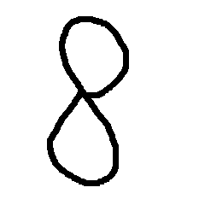
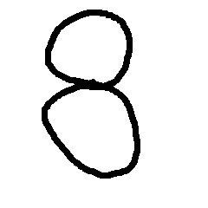
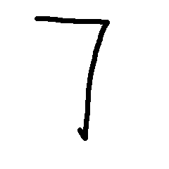
手写数字识别
找相似

Slide 17
手写数字识别
找相似

Slide 18

手写数字识别
找相似

Slide 19
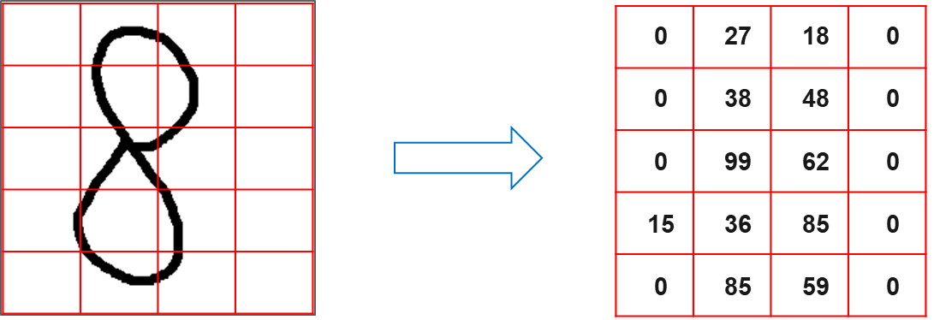
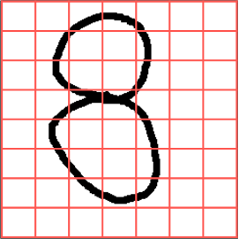
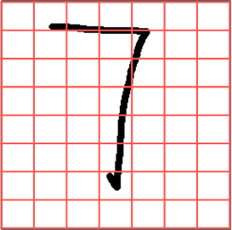
手写数字识别
找相似

Slide 20
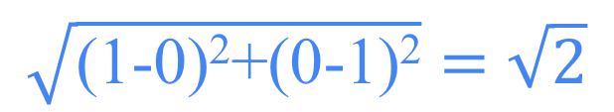
手写数字识别
距离的计算
1 | 0
0 | 1
(1-0)+(0-1)=0
|1-0|+|0-1|=2
$$\sqrt{\text{(1−0)}\text{2}\text{+(0−1)}\text{2}}=\sqrt{2}$$

Slide 21


手写数字识别
待识别
[3,7,8,13]
特征
[3,6,9,12]
[8,1,2,98]

Slide 22
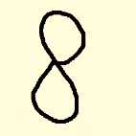
手写数字识别
待识别
[3,7,8,13]
特征
[3,6,9,12]
[8,1,2,98]

Slide 23
手写数字识别
待识别
[3,7,8,13]
特征
[3,6,9,12]
[8,1,2,98]
距离1=$\sqrt{{（3−3)}^{2}+{(7−6)}^{2}+{(8−9)}^{2}+{(13−12)}^{2}}=\sqrt{3}$

Slide 24
手写数字识别
待识别
[3,7,8,13]
特征
[3,6,9,12]
[8,1,2,98]
距离1=$\sqrt{{（3−3)}^{2}+{(7−6)}^{2}+{(8−9)}^{2}+{(13−12)}^{2}}=\sqrt{3}$

Slide 25
手写数字识别
待识别
[3,7,8,13]
特征
[3,6,9,12]
[8,1,2,98]
距离1=$\sqrt{{（3−3)}^{2}+{(7−6)}^{2}+{(8−9)}^{2}+{(13−12)}^{2}}=\sqrt{3}$
距离2=$\sqrt{{（3−8)}^{2}+{(7−1)}^{2}+{(8−2)}^{2}+{(13−98)}^{2}}=\sqrt{7322}$

Slide 26

手写数字识别
待识别
[3,7,8,13]
特征
[3,6,9,12]
[8,1,2,98]
距离1=$\sqrt{{（3−3)}^{2}+{(7−6)}^{2}+{(8−9)}^{2}+{(13−12)}^{2}}=\sqrt{3}$
距离2=$\sqrt{{（3−8)}^{2}+{(7−1)}^{2}+{(8−2)}^{2}+{(13−98)}^{2}}=\sqrt{7322}$

Slide 27

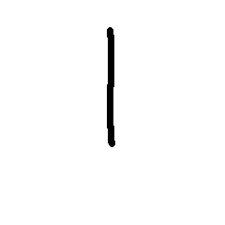
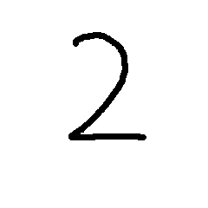
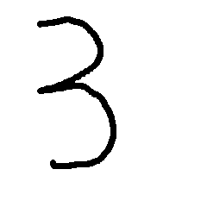
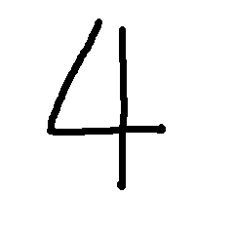
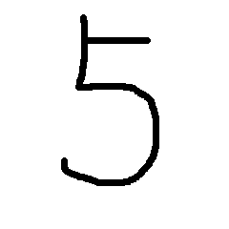
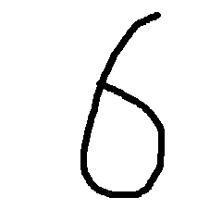
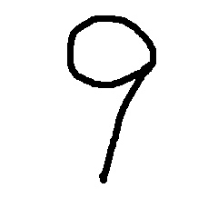
手写数字识别
找相似

Slide 28
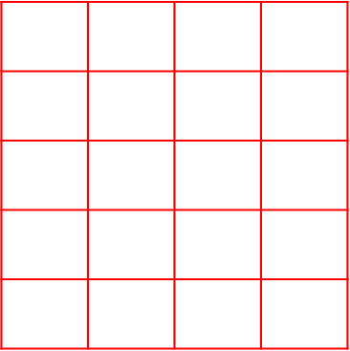
手写数字识别
找相似
0 | 27 | 18 | 0
0 | 38 | 48 | 0
0 | 99 | 62 | 0
15 | 36 | 85 | 0
0 | 85 | 59 | 0

Slide 29
手写数字识别
找相似
0 | 27 | 18 | 0
0 | 38 | 48 | 0
0 | 99 | 62 | 0
15 | 36 | 85 | 0
0 | 85 | 59 | 0

Slide 30
总结
手写数字识别的基本原理
距离计算需要注意的问题

